Slide 1
DERIVADOS HALOGENADOS

Slide 2
DERIVADOS HALOGENADOS: R - X
Son derivados de un hidrocarburo, que poseen en su estructura átomos del grupo de los halógenos (X = F, Cl, Br, I). Su nomenclatura indica el número del carbón que sostiene al halógeno y el nombre del mismo.
Ejemplos:

Slide 3
REACCIÓN DE ADICIÓN
Alqueno más hidrácido (HCl, HBr), producen un derivado halogenado

Slide 5
REACCIÓN DE ADICIÓN
Adición de un halógeno (Cl₂, Br₂, I₂) al doble enlace

Slide 6
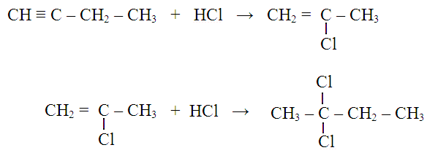
REACCIÓN DE ADICIÓN
Adición de un hidrocarburo insaturado por un hidrácido (HCl, HBr, HI)

Slide 7
REACCIÓN DE ELIMINACIÓN DE UN HALURO DE ALQUILO

Slide 8
REACCIÓN DE SUSTITUCIÓN
Sustitución de un alcohol por un hidrácido (HCl, HBr, HI)

Slide 9
REACCIÓN DE SUSTITUCIÓN NUCLEOFÍLICA

Slide 11
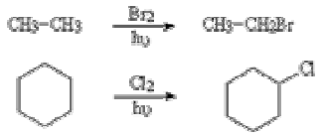
REACCIÓN DE SUSTITUCIÓN
Alcano más halógenos (Cl₂, HBr₂), producen derivado halogenado

Slide 12
